Slide 1
Разработка туристического программного веб-агента
Слуцкая Екатерина,
ИВТ, ИКНиТО

Slide 2
Актуальность
Отсутствием веб-сервисов с комплексным информационным обеспечением путешественников
‹#›

Slide 3
Цель
Разработать программного веб-агента, выполняющего функцию туристического ассистента
‹#›

Slide 4
Задачи
Выбрать платформу для разработки программного агента.
Проанализировать использование в путешествиях различных интернет-ресурсов.
Осуществить обоснованный отбор технологий для разработки программного веб-агента.
Разработать модель будущего программного агента.
Реализовать программного веб-агента и апробировать его.
‹#›

Slide 5
Выбор платформы:
Платформой для разработки был выбран мессенджер Telegram по ряду причин:
1) доступность;
2) кроссплатформенность;
3) скорость;
4) экономия трафика;
‹#›

Slide 6
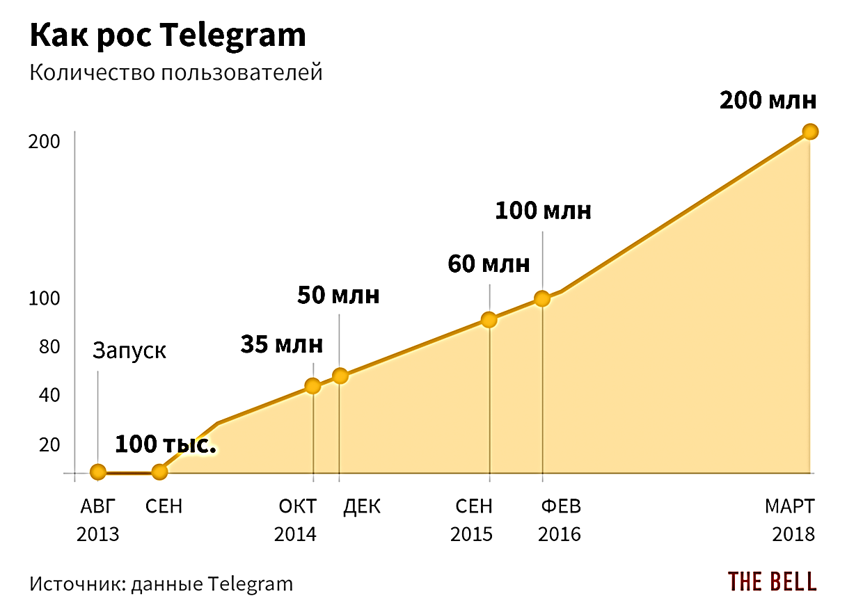
‹#›

Slide 7
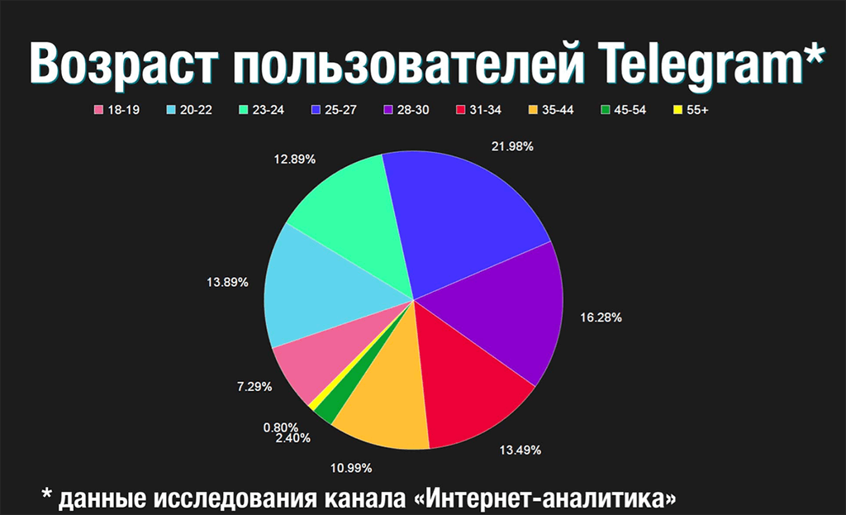
‹#›

Slide 8
Функциональность программного агента
курс валют,
погода,
информация о достопримечательностях.
‹#›

Slide 9
Инструменты разработки
Язык программирования: Python
Библиотеки: pytelegrambotapi, wikipedia, requests
Среда программирования: PyCharm
‹#›

Slide 10
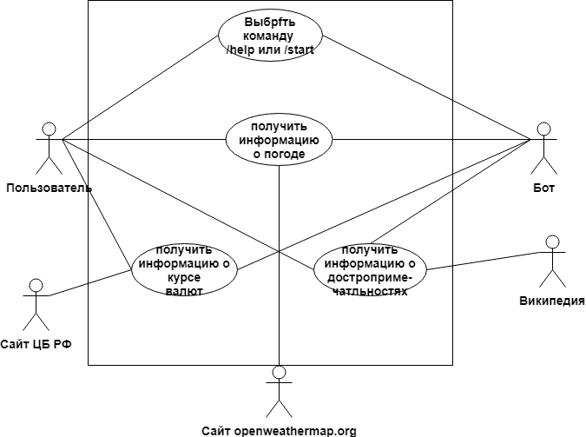
‹#›

Slide 11



